Slide 1


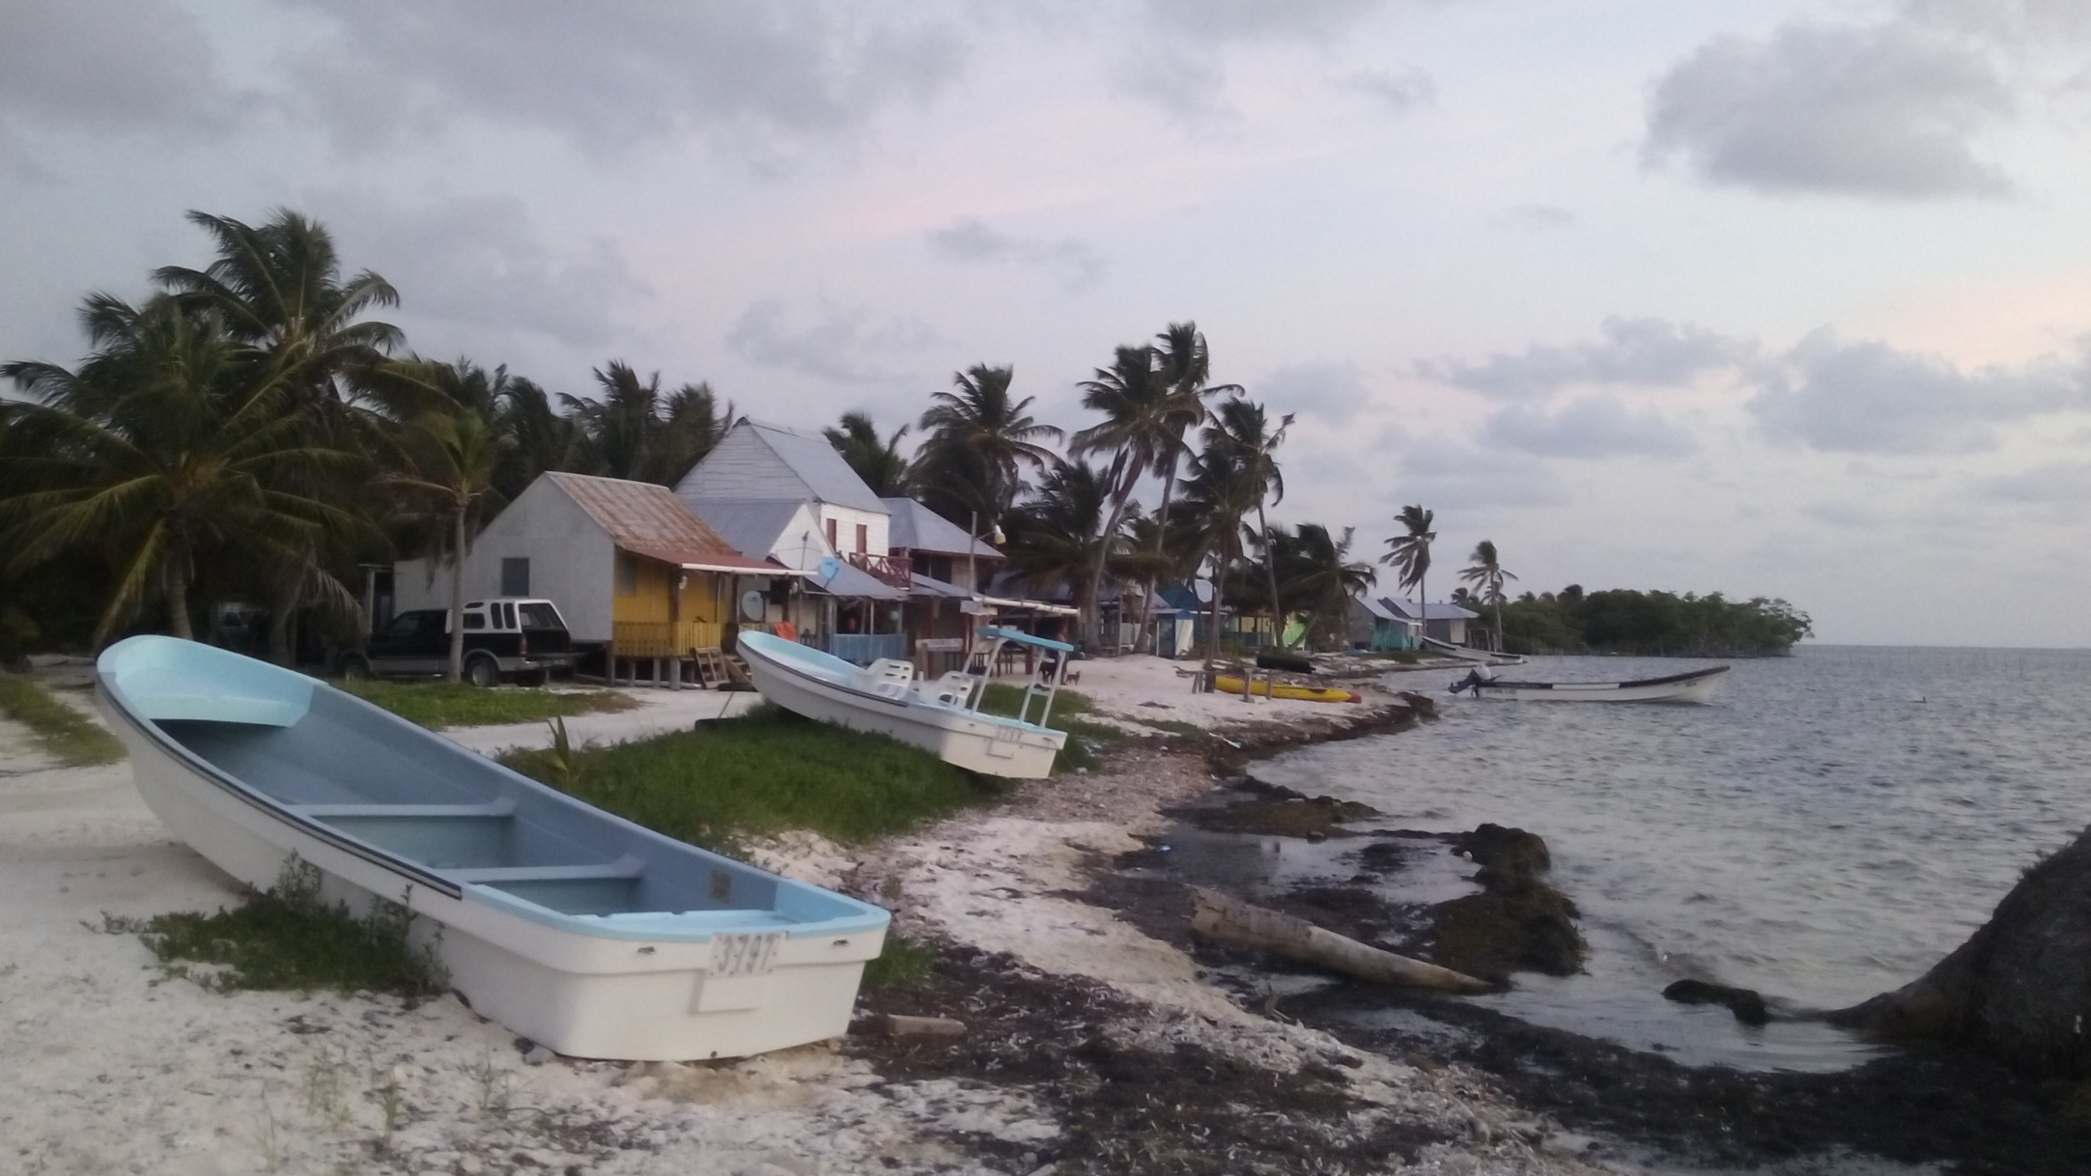
Análisis preliminares de ZRP en Quintana Roo

Slide 2
Estructura
Proyecto TURFeffect
Indicadores
Casos de estudio: Quintana Roo

Slide 3
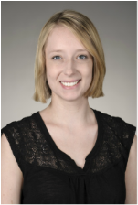
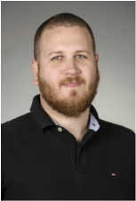

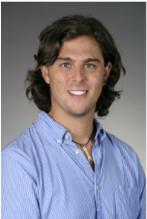
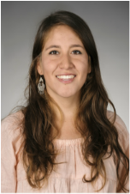
TURFeffect
turfeffect.org
Notes:
Colocar fotos maiores

Slide 4
TURFeffect
Necesidad de lineamientos y métodos estandarizados para la evaluación de zonas de no pesca en México.
Objectives

Slide 5
Pasos
Objetivos
Indicadores
Análisis
Reportar
Replicar

Slide 6
Indicadores
Tres categorías:
Biofísicos
Socioeconómicos
Gobernanza
Tres tipos:
Dependientes
Independientes
Covariables

Slide 7
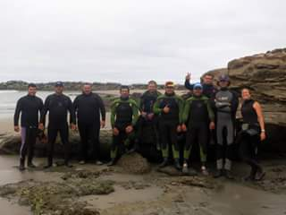
Indicadores Biofísicos
Dependientes
Riqueza – number of
Densidad
Biomasa
Nivel trófico
Estructura de tallas
Covariables
Disturbios naturales
Datos de monitoreo
Notes:
Tabela

Slide 8
Indicadores Socioeconómicos
Dependientes
Capturas totales
Capturas sp interés
Independientes
Comprensión / conocimiento local
Costos de implementación / monitoreo
Alternativas económicas
Encuestas sistemáticas a líderes comunitarios o actores clave
Presidentes cooperativas
Personajes influyentes
Representantes en Comités
Personal de AC’s que estén involucrados

Slide 9
Indicadores Gobernanza
Actores involucrados en
Implementación
Monitoreo
Manejo
Acceso a la pesquería
Número de pescadores
Organización
Tipo de reserva
Procuración
Niveles de pesca ilegal
Encuestas sistemáticas a líderes comunitarios o actores clave
Presidentes cooperativas
Personajes influyentes
Representantes en Comités
Personal de AC’s que estén involucrados

Slide 10
ZRP Quintana Roo
3 Comunidades
Maria Elena
4 ZRP analizadas
Monitoreos anuales
Pesca – No Pesca
Primera prueba de evaluación
Únicamente indicadores biofísicos

Slide 11
Objetivos
1. Contribuir a recuperar las poblaciones de especies objetivo de las pesquerías, como langosta, caracol rosado y varias especies de peces, ayudando al reclutamiento, el crecimiento y la densidad para mejorar el éxito reproductivo.
2. Contribuir a mejorar la productividad pesquera a mediano plazo recuperando la biomasa.
3. Ayudar a aumentar la resiliencia de los ecosistemas y de la pesca ante perturbaciones climáticas o presiones antropogénicas.
4. Proteger una porción del hábitat, la biodiversidad y los procesos ecológicos de los ecosistemas coralinos, de la laguna arrecifal y de los humedales, con la restauración de sus funciones tróficas de importancia para las especies comerciales pesqueras.

Slide 12
Indicadores
Análisis
Densidad (p, i, o)
Riqueza (p)
Biomasa (p, o)
Estructura trófica (p)
Regresión lineal múltiple:
Indicador = Año + Zona + Año::Zona

Slide 13

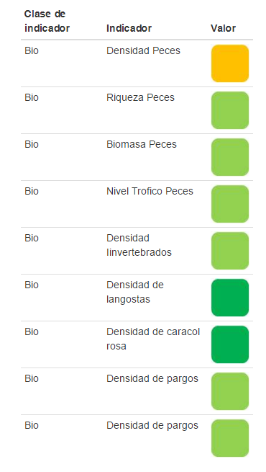
Maria Elena, Gallinero

Slide 14
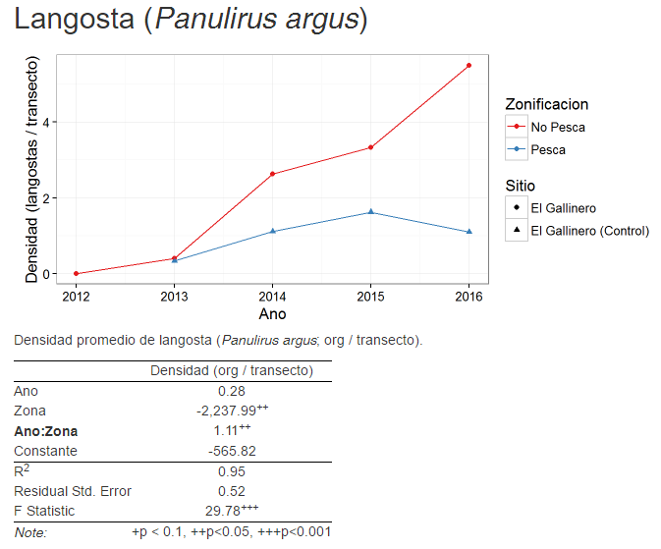

Slide 15
Resultados disponibles
www.jcvdav.github.io/QRoo

Slide 16
Encontramos
Mayoría de sitios e indicadores en incremento significativo
Riqueza (-)
Densidad (+)
Biomasa (+)
Tiempo de recuperación aproximado de langosta = 12 años (MSY)

Slide 17
BIOFÍSICOS SOCIOECONÓMICOS GOBERNANZA
Indicador 1
Indicador 2
Indicador 3…
.
.
.
.
.
Indicador n
Indicador 1
Indicador 2
Indicador 3…
.
.
.
.
.
Indicador n
Indicador 1
Indicador 2
Indicador 3…
.
.
.
.
.
Indicador n
LEYENDA GENERAL DESCARGAR REPORTE
Incremento significativo
Incremento
Sin cambio
Decremento
Decremento significativo
B
SE
G
Notes:
Fore each Indicador:
Colors are given based on the DID value and itr significance value. A positive and significant value would be green, a positive but not significant light green… and so on. On the back of the APP, these colors would be 1 for red and 5 for dark green, which will enable us to do some nice things for the next step:
For the “category-wise” Indicador (the outer part of the circle):
Color of each third (yes, they are supposed to be thirds of a circle hehe) is given by a simple calculation where dark green would be that all Indicadors are green. Since we have numbers matching each color (red = 1, dark green =5), and we know that we used, say, 6 biophysical Indicadors, the maximum sum shoud be 30 (that’s 6 X 5). Therefore, if the scores for our 6 Indicador swere {1,3,4,4,5,4}, that adds up to 21, from a maximum possible of 30. That maximum of 30 can be split into 5 ranges 1-6, 7-12, 13-18, 19-24, and 25-30, where they would be red, orange, yellow, light green and dark green, respectively. The good thing about this is that it could work for any number of Indicadors. If we had 20 Indicadors, maximum would be 100, and ranges would just be different (think of them as quantiles).
For the entire thing (thats the center of the circle):
Something similar happens either taking into account ALL the Indicadors of each category… Or perhaps a weighted average of the three category-wise Indicadors. The weight will be based on how much they value each of the categories (i.e. I like more fish than people, so I will weight biophysical higher than socio-economic)…

Slide 18
